Slide 1
Использование теории графов для решения заданий № 1, № 13
КЕГЭ 2021
Юсупова И.А., учитель информатики
МБОУ «СОШ № 131 г. Челябинска»

Slide 2
Граф – это набор вершин и соединяющих их ребер.
вершина
ребро
10
2
1
20
18
15
4
3
23
8
5
вес ребра (взвешенный граф)

Slide 3
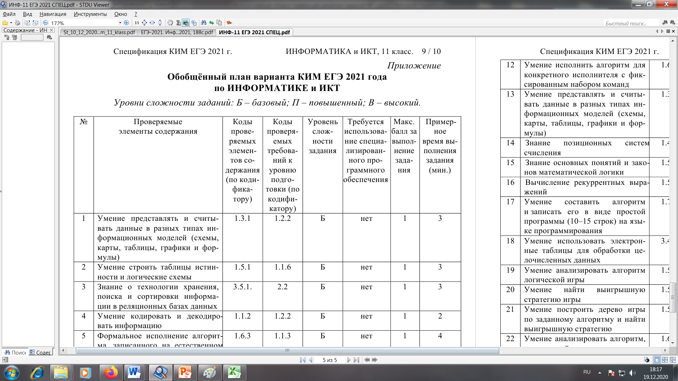
Задание 1
Средний процент выполнения задания по результатам ЕГЭ 2020: 83,9

Slide 4
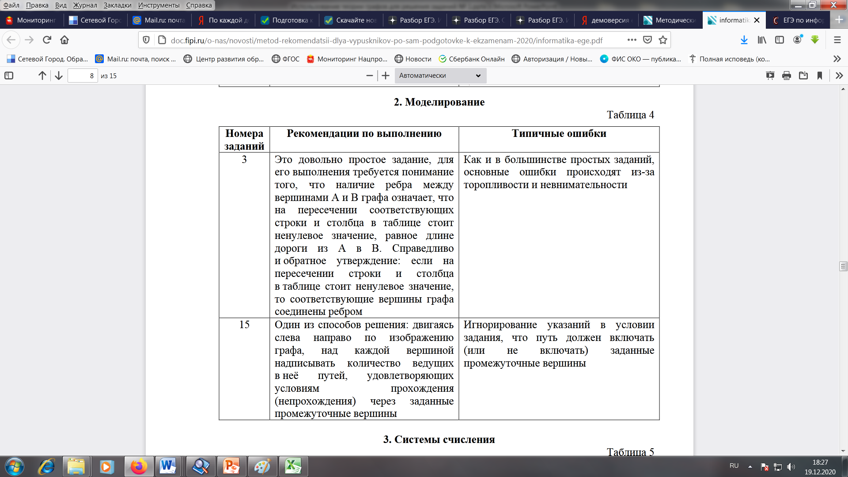
МЕТОДИЧЕСКИЕ РЕКОМЕНДАЦИИ
обучающимся по организации индивидуальной подготовки к ЕГЭ
Автор-составитель: С.С. Крылов

Slide 5
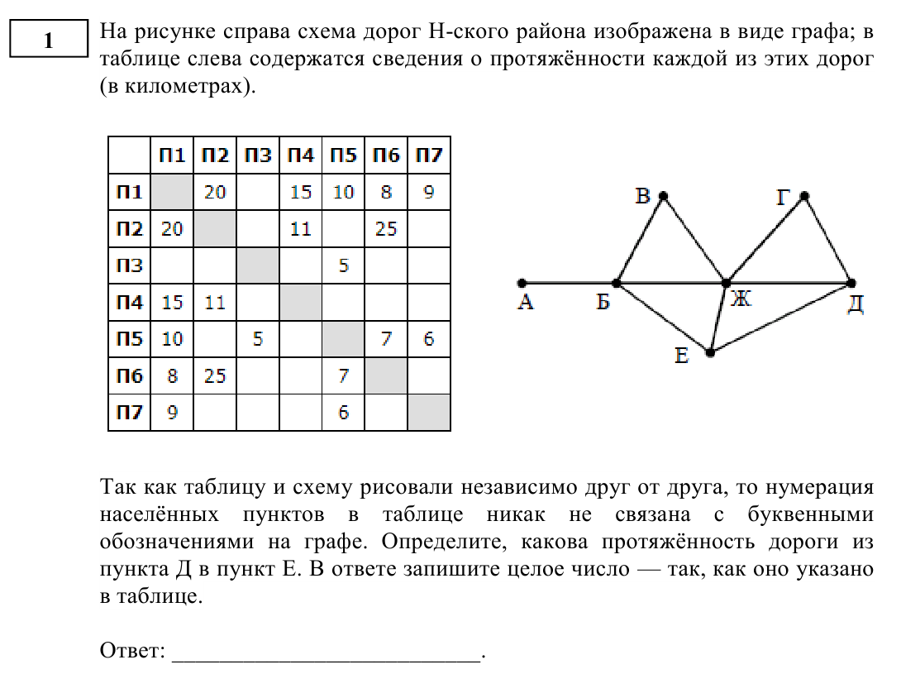

Slide 6
Ж
Д
А
Б
Е
Степень
2
2
5
Ж
3
Д
1
4
5
1
А
3
2
4
Б
3
Е
3
2
25

Slide 7
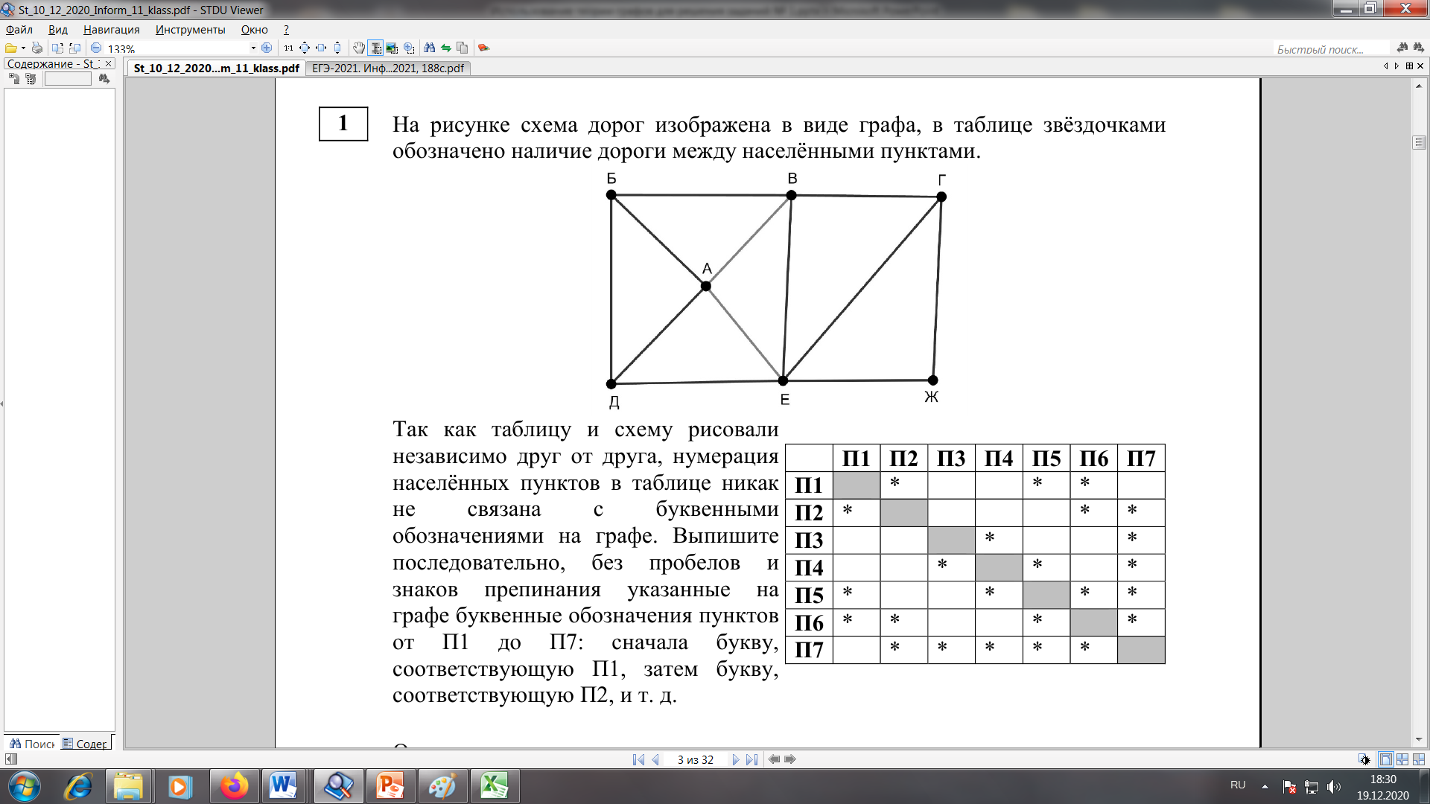

Slide 8
3
3
4
4
3
2
5
Б
Д
Ж
Г
В
А
Е
степень
3
Б
3
Д
2
Ж
3
Г
4
В
4
А
5
Е
Ответ: БДЖГВАЕ

Slide 9
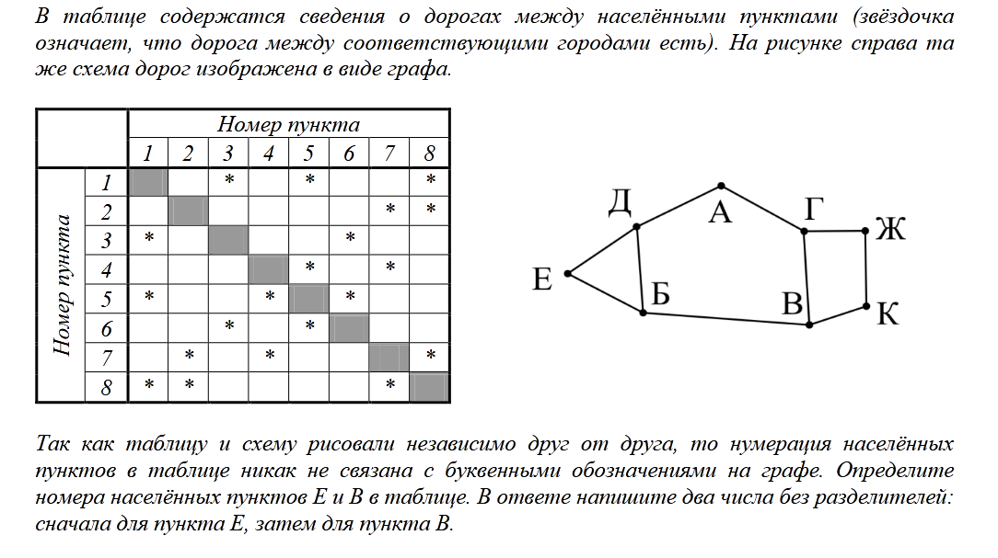
Вариант задания 1

Slide 10
Вариант задания 1
степень
2
3
В
3
Е
3
2
2
2
К
2
А
3
Г
2
2
2
Ж
3
Д
3
3
3
Б
Ответ: 21

Slide 11
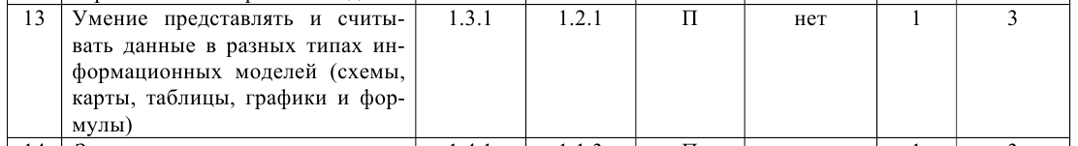
Задание 13
Средний процент выполнения данного задания по результатам ЕГЭ 2020: 67,1

Slide 12
МЕТОДИЧЕСКИЕ РЕКОМЕНДАЦИИ
обучающимся по организации индивидуальной подготовки к ЕГЭ
Автор-составитель: С.С. Крылов

Slide 13
Ориентированный граф
вершина
дуга
10
2
1
20
18
смежные вершины
15
Смежные вершины
Смежные вершины
4
3
23
8
5
предок
потомок

Slide 14
Вариант задания 13
На рисунке – схема дорог, связывающих города А, Б, В, Г, Д, Е, Ж, З, И, К. По каждой дороге можно двигаться только в одном направлении, указанном стрелкой. Сколько существует различных путей из города А в город К?
Е
Б
А
В
Ж
К
Г
З
Д
И

Slide 15
Е
6
Б
3
А
1
В
Ж
2
3
К
18
1
7
Ответ: 18
Г
З
2
Д
2
И

Slide 16
Вариант задания 13
На рисунке – схема дорог, связывающих города А, Б, В, Г, Д, Е, Ж, З, И, К, Л, М, Н, O, Т. По каждой дороге можно двигаться только в одном направлении, указанном стрелкой. Сколько существует различных путей, ведущих из города А в город Т и проходящих через город К?
Б
В
И
М
Ж
К
А
Т
Г
O
Л
Е
Д
З
Н

Slide 17
Вариант задания 13
На рисунке – схема дорог, связывающих города А, Б, В, Г, Д, Е, Ж, З, И, К, Л, М, Н, O, Т. По каждой дороге можно двигаться только в одном направлении, указанном стрелкой. Сколько существует различных путей, ведущих из города А в город Т и проходящих через город К?
Б
В
И
М
1
4
14
48
Ж
К
24
А
1
3
10
48
Т
144
Г
24
O
3
Л
Е
1
96
Д
З
Н

Slide 18
Вариант задания 13
На рисунке представлена схема дорог, связывающих города А, Б, В, Г, Д, Е, Ж, З, И, К, Л, М. По каждой дороге можно двигаться только в одном направлении, указанном стрелкой. Какова длина самого длинного пути из города А в город М? Длиной пути считать количество дорог, составляющих этот путь.
Б
Д
И
Е
Г
К
А
М
З
В
Ж
Л

Slide 19
Б
Д
И
1
3
3
Е
9
Г
3
К
А
1
51
М
12
В
Ж
Л
2
27
15
Ответ: 11

Slide 20
Спасибо за внимание!!!
Для подготовки презентации были использованы материалы:
с сайта ФГБНУ «Федерального института педагогических измерений» https://fipi.ru/
с сайта Полякова К.Ю. https://www.kpolyakov.spb.ru/

